Slide 1
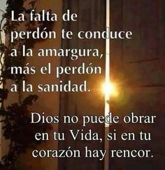
EL Perdón

Slide 2
¿Qué es el perdón?
El perdón en la Biblia se refiere principalmente a una decisión en la cual Dios te fortalece para entrar a un proceso en el cual borrar soltar u olvidar las ofensas que nos hayan hecho a lo largo de nuestra vida.
Jeremías 31:34 “Porque perdonaré la maldad de ellos ,y no me acordaré mas de su pecado”
Filipenses 4:7 “Todo lo puedo en Cristo que me fortalece”
Juan 15: 5 “Separados de mi nada podéis hacer”
El perdón que tenemos los cristianos no es el mismo que la humanidad tiene como concepto, para el mundo el perdón es una simple palabra sin significado ni sentido; solo sirve para tratar de calmar las cosas en un pleito o para quitarle importancia a lo ocurrido

Slide 3
Algo fundamental que necesitamos para poder perdonar es el amor, ya que sin él amor nada es posible porque no tendríamos a Dios en el corazón.
1 Juan 4:16 “Dios es amor y el que permanece en amor permanece en Dios y Dios en él”
Cuando pensemos que ya hemos perdonado lo suficiente a una persona con la misma situación, es mejor aguantarse y no rendirse porque la biblia nos dice muy clara que son incontables las veces que hemos de perdonar a una sola persona; y lo que es mejor es que cuando perdonas a una persona es borrarlo de tu mente; así que nunca acabarás de perdonar a una persona.
Mateo 18:22 “Jesús le dijo: no te digo hasta siete sino aún hasta setenta veces siete”
Además, cuando pienses que, porque tendrías que perdonar a una persona , mira a Jesús ya que todo lo que él nos pide es porque él también ya lo pasó muchas veces.
Efesios 4:31-32 “perdonándoos unos a otros, como Dios también os perdonó a vosotros en Cristo”

Slide 4
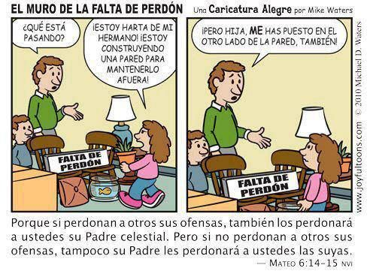
¿Por qué si no perdonamos nos alejamos de Dios? Mateo 6:14
El hecho de no perdonar a las personas que nos ofendieron es un claro ejemplo de la falta de amor en nuestro corazón, que se vuelve un rencor a los demás y esto provoca una falta de felicidad.
Si nos hace falta amor lógicamente no tenemos a Dios en nuestro
corazón por lo que nos da a entender que si no podemos perdonar es
porque nos estamos alejando
de Dios y tenemos que tener
una reconciliación inmediata
con Dios.
Algunos beneficios son:
Libertad
Olvidar lo que paso
Sanidad del corazón
Quitar ataduras
Buena relación con el Padre

Slide 5
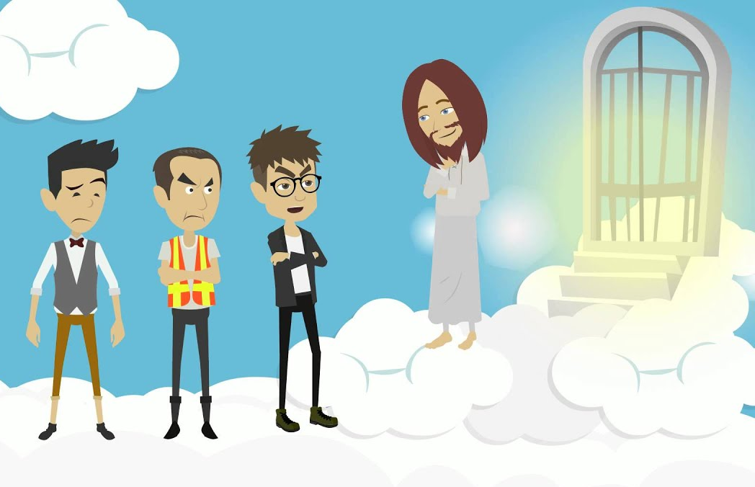
¿Para qué nos sirve el perdonar?
Simplemente en la Biblia dice que, si no perdonamos las ofensas de los demás, Dios no nos perdonará las nuestras.
Mateo 6: 15 “más si no perdonáis a los hombres sus ofensas, tampoco vuestro Padre os perdonará vuestras ofensas.”
El mejor beneficio que tenemos al perdonar es poder entrar al reino de los cielos
Pero el peor castigo que tenemos sino perdonamos es no poder ser justificados para con el Padre y esto es no poder ir al reino de Dios

Slide 6
¿Cómo sabes si ya perdonaste?
Cuando una persona ya no tiene rencor en su corazón siempre procura actuar conforme Dios le va mandando y cuando ya han perdonado a una persona en específico siempre van a actuar de la mejor manera hacia él o ella .
Sobre todo, el no perdonar a una persona es una atadura que no puedes dejar hasta que te entregues a Dios y le des esa falta de perdón que cargas y puedas ser libre y sobre todo feliz

Slide 7
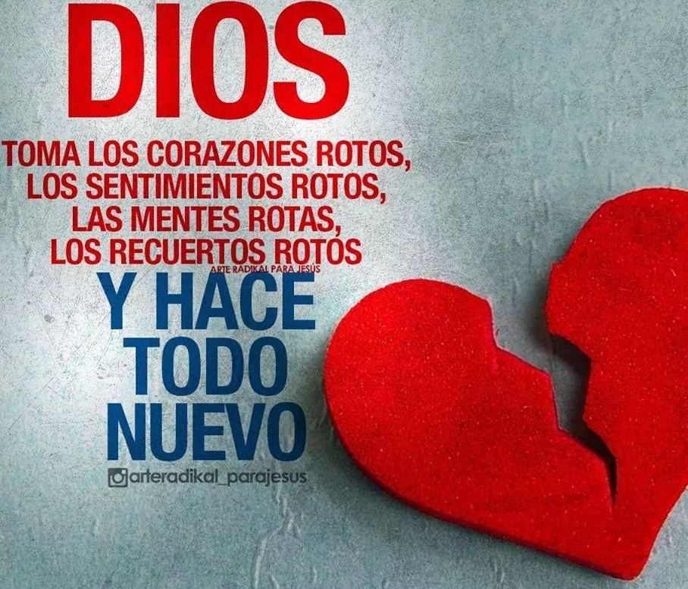
Cuando tomas la decisión de que Dios quite el rencor de tu vida y haces todo lo que él te mande, entonces es cuando te das cuenta de que el perdonar siempre va a darte muchos beneficios y que lo necesitabas
Al final el rencor y la falta de perdón siempre va a caer en el corazón y el alma, aunque la agresión haya sido física. Y solo Dios es el que puede sanar esas heridas por mas profundas que sean; aunque a veces queden cicatrices
Siempre tienes que recordar que solo no puedes hacer nada, sino que Dios es el que te ayuda a quitar todo lo que hay en tu corazón y así podrás ser feliz.

